Slide 1
FUSÉES ET SATELLITES
Conquête spatiale
Structure d’une fusée
Lancement d’un satellite
Satellite TV
Les principaux satellites météorologiques géostationnaires
Satellite Géostationnaire
Satellite Défilants
Solution pour le futur
YANIS ALIOUA

Slide 2
CONQUÊTE SPATIALE
Nom | Date | Description
Spoutnik 1 | 4 octobre 1957 | Qui deviens le premier objet satellise par l’ homme .
Survol de la Lune | 4 janvier 1959 | La sonde soviétique Luna-1 effectue le premier survol de la Lune et devient la première « planète » artificielle
Premiers pas sur la lune | 20 juillet 1969 | NEIL AMSTRONG et EDWIN E
ARIANE | 24 décembre 1979 | Lancement de la première fusée Ariane
Station internationale | 20 novembre 1998 | Le premier module de la station spatiale internationale mis en place.
Phoenix | 25 mai 2008 | La sonde américaine Phoenix se pose sur Mars.

Slide 3
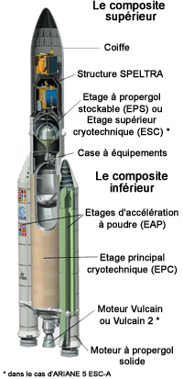
STRUCTURE D’UNE FUSÉE

Slide 4
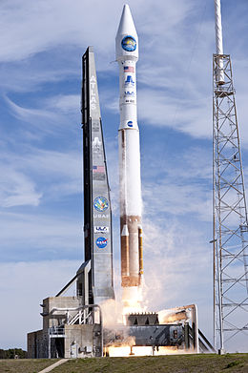
LANCEMENT D’UN SATELLITE

Slide 5
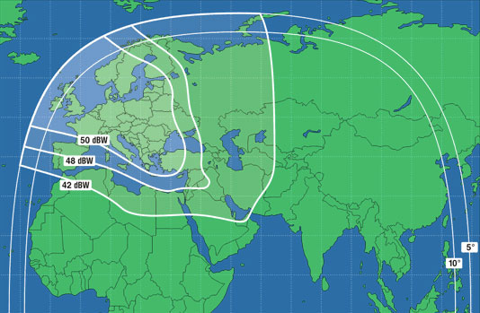
SATELLITE TV
Nom: L’ EUROPE , L’ ASIE et L’ AFRIQUE
Photo
Couverture
Descriptif
Zone
couverture Europe

Slide 6
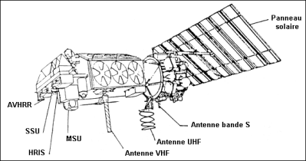
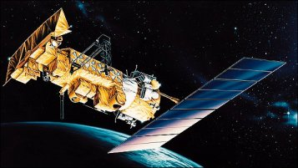
LES PRINCIPAUX SATELLITES MÉTÉOROLOGIQUES GÉOSTATIONNAIRES

Slide 7
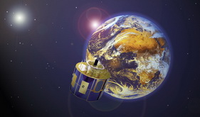
SATELLITES GÉOSTATIONNAIRES
Exemple
Descriptif
tournent autour de la Terre à 36 000 km d'altitude
Ils tournent à la même vitesse angulaire que la Terre autour de l'axe des pôles
Ils surplombent toujours la même partie de la terre
Leur altitude élevée et leur position fixe par rapport à la Terre de délivrer des images couvrant une grande surface à un rythme soutenu suivre l'évolution des nuages .

Slide 8
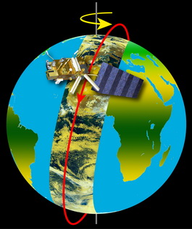
SATELLITES DEFILANTS
Exemple
Descriptif
Les satellites défilants utilisés en météorologie tournent autour de la Terre quasi circulaire passant près des pôles, inférieure à 1 000 km. Ils font le tour de la Terre en près de deux heures. Pour la majeure partie d'entre eux, l'orbite est "héliosynchronee qui signifie que le plan de l'orbite suit le déplacement apparent du Soleil autour de la Terre. Ainsi, les points de
La Terre située comme les satellites géostationnaires, les satellites défilants météo sont munis d'un imageur à plusieurs canaux qui vise la surface de la Terre

Slide 9
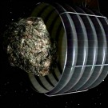
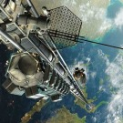
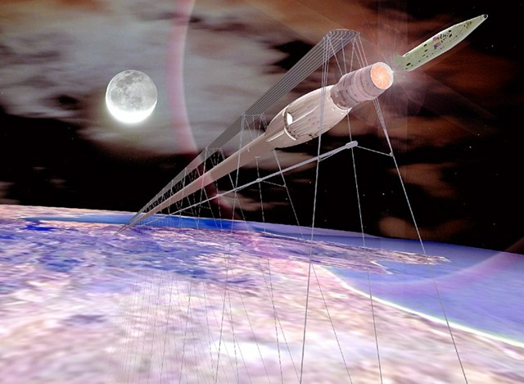
SOLUTION POUR LE FUTUR

Slide 10
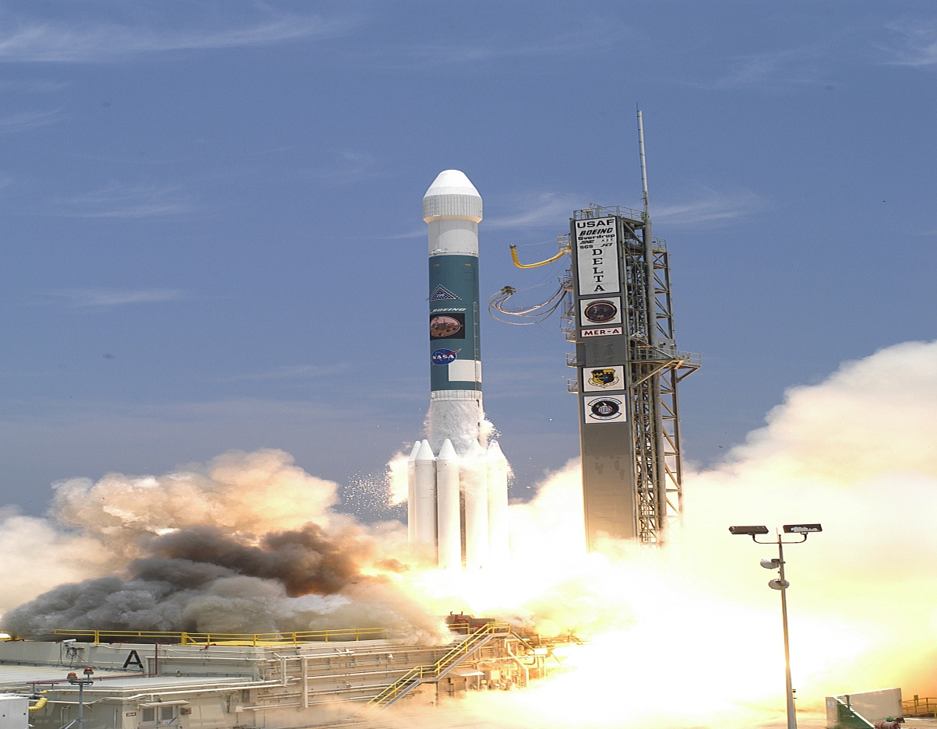
MERCI DE M’ AVOIR REGARDe!
VOILA TOUS SUR LES FUSEES ET LES SATELLITES

